Slide 1
大阪における統合型リゾート（IR）立地に向けて
～基本コンセプト案～
（概要版）
Ⅰ 背 景
大阪・日本の現状
大阪の
ﾎﾟﾃﾝｼｬﾙ
国の動き
◆人口減少社会・経済成長の鈍化による閉塞感
◆アジアにおける観光ブーム、ツーリズム人口の拡大
◆都市間競争の中、急がれる都市魅力の向上
◆立地（関西圏人口2千万以上、人気観光スポット隣接）
◆アクセス（海外の玄関口、鉄道網の充実）
◆情報創造・交流機能の集積（大学、研究所、ホテルなど）
新しい観光アイテムとして“IR”に注目
◆国土交通省成長戦略会議報告書
◆行政刷新会議
◆国際観光産業振興議員連盟
※IR推進法案の国会提出
観光立国を目指すわが国では・・・
◆政府は、成長を支える大都市に政策と投資を集中
◆地域は、その持ち味を活かしたグローバルな魅力づくりを推進 すべき

Slide 2
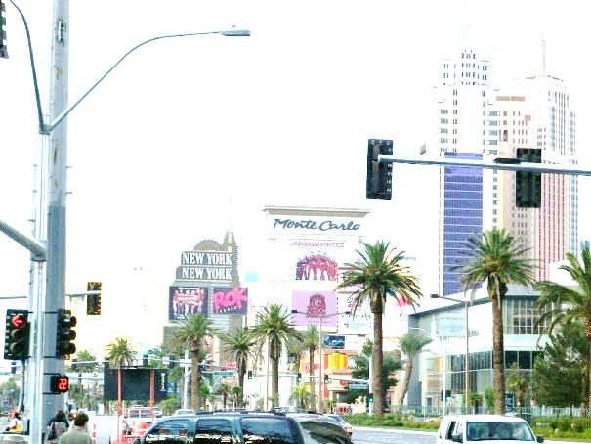
大阪における統合型リゾート（IR）立地に向けて
～基本コンセプト案～
Ⅱ 国際エンターテイメント都市・大阪の創出に向けて
課題
国内外の人々にとって、そこへ訪問すること自体が目的となる
“観光資源の開発・創造”
大阪のさらなる成長の起爆剤として期待される“IR”
効 果
国際エンターテイメント都市・大阪のシンボルとなる他地域を圧倒する魅力の創出
関西圏の様々な魅力とのシナジー効果による集客力アップ
海外からの投資を呼び込むことによる地域経済の活性化 （大きな経済・雇用効果）
【想定されるIR開設の流れ】
国
計画認定申請
地方公
共団体
開設の申請
事業者
開設
事業者の資金とノウハウで建設･運営
計画の認定
事業者の指定
（公募ﾌﾟﾛﾎﾟｰｻﾞﾙ）
※「ＩＲ」とは：Integrated Resort（統合型リゾート）の略。 一般的に、会議・展示施設、ホテル、ショッピングモール、レストラン、劇場、 アミューズメントパーク、カジノ等が一体となった複合観光集客施設と定義されることが多い。

Slide 3
大阪における統合型リゾート（IR）立地に向けて
～基本コンセプト案～
Ⅲ-1 大阪における“IR”とは
【3つの目標、7つの視点】
◆国内外からの
“集客力の強化”
◆東アジアにおける
“情報文化創造発信拠点”
◆大阪・関西全体への
“経済効果の波及”
①
「国際エンターテイメント都市・大阪」のインパクトあるアイコンの創造
⑦
地域のパートナーとしての活動（セーフティネット対策と地域貢献活動）
②
世界第一級の“MICE機能”の創出
⑥
環境・新ｴﾈﾙｷﾞｰなど世界の最新技術を駆使した施設や、防災等多面的な付加価値の提供が可能な施設
③
関西固有で世界に通用するエンターテイメント空間・サービスの創出
④
ゲーミングに対する一定の制限
⑤
大阪・関西の文化観光資源とのコラボレーション

Slide 4
大阪における統合型リゾート（IR）立地に向けて
～基本コンセプト案～
Ⅲ-2 “IR”イメージ
ホテル・カジノ
スタジアム・
アミューズメント施設
劇場
ショッピングモール
・ギャラリー
コンベンション施設
大阪エンターテイメント都市構想研究会作成図をもとに加工
H22年1月発行「統合型エンターテイメント・リゾート in 大阪」報告書より
概要
【建設・運営主体】 ：民間事業者
【機能】： ◇世界最高水準のエンターテイメント、MICE、カジノ等で構成
◇非日常空間の演出
【規模】：既存の周辺集客商業施設の機能を活用し、一体的にIRを構築するなど、立地場所の特性やロケー
ションによって様々なバリエーションが想定される。 ※世界各地のIR構想は拡大化傾向、100ha規模もある

Slide 5
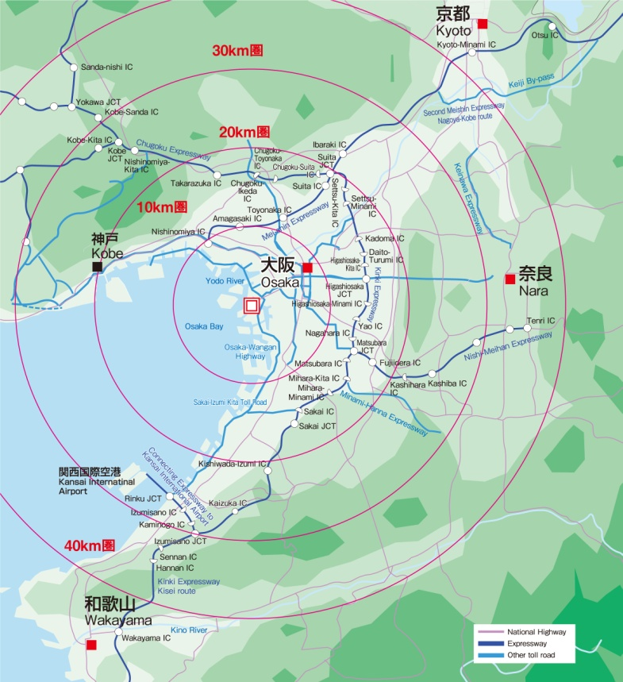
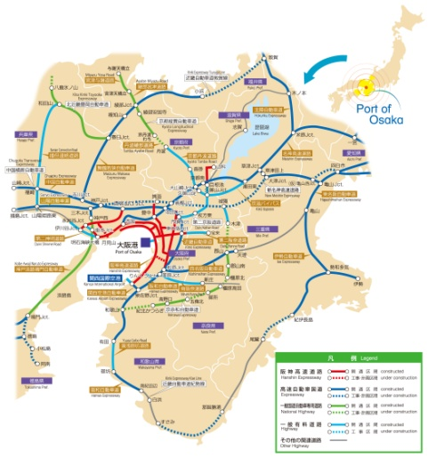
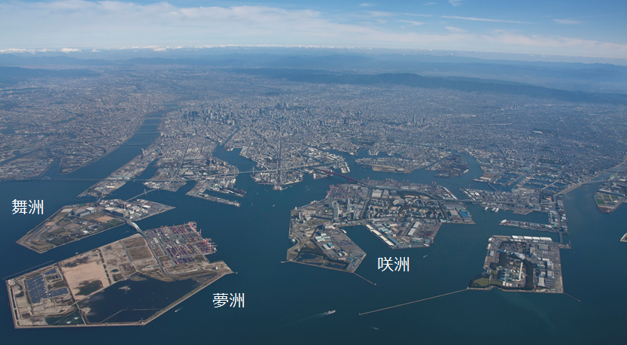
大阪における統合型リゾート（IR）立地に向けて
～基本コンセプト案～
Ⅲ-3 “IR”の立地候補地
IR事業者のニーズ
候補地の例
・都心から主要交通機関で概ね30分以内、
かつ、国際空港から60分以内の立地
・法整備の状況に即応し、
早期にIR運営を開始できる環境
・交通インフラの充実など集客力の高い環境
・非日常空間の創出が可能な環境
★夢洲を軸とした
大阪市内ベイエリア
※事業者のニーズを満たすとともに、
地域社会にもたらす観光振興・経済
効果が高く、地域における観光・産
業・社会的諸施策との整合性等を考
慮し、それらの効果が高い区域

Slide 6
大阪における統合型リゾート（IR）立地に向けて
～基本コンセプト案～
Ⅳ IR立地に向けたセーフティネットの構築と地域貢献活動
セーフティネットの構築
地域貢献活動
（１）犯罪・不正防止対策
◆カジノに係る審査・監視の専門機関の設置
◆カジノライセンス付与における事業者の身元確認の徹底
◆事業者による一定数のガードマンの常時配置義務化
◆監視機関によるカジノ場への定期・不定期の立入検査
◆警察との連携
◆違法、不正行為やこれに対する罰則等の従業員教育
◆事業者と地元との連絡協議
会の実施
◆事業者による交通対策の実
施
◆事業者による地元のコミュ
ニティ活動への支援
（２）青少年対策
◆カジノ場への未成年者の立入禁止
◆カジノプロモーションの一部規制
（３）依存症対策
◆依存症患者のカジノ場への立入禁止
◆入場回数、賭け金等の上限設定
◆カジノ場内でのATM設置や金銭等の貸付の制限
◆啓発・相談事業の充実
◆従業員教育の義務付け
◆国等における医療・教育分野での研究や対策、またそれに
要する資金供与等
◆依存症対策に取り組むNPOとの連携

